Slide 1
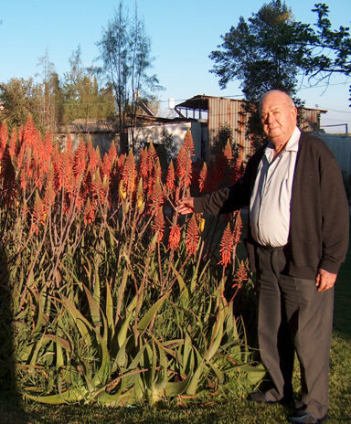
Aloe אלואה צמח מרפא כתבה חיה סלור טלמון www.aloe-vera.co.il

Slide 2
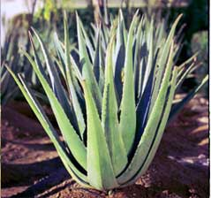
Aloe-Vera

Slide 3
Aloe
Aloe-Vera (אלואה וורה) ו- Aloe-Arborescens (אלואה ארבורסנס) הינם שניים מכ- 300 מיני אלואה.
הם צמחים סוקולנטיים, הנפוצים באסיה, אפריקה ואזורים טרופיים אחרים בעולם, ונחשבים לבעלי סגולות רפואיות בתחומים רבים.

Slide 4
Aloe
הפרעות במערכת העיכול
כיבים במערכת העיכול
כוויות בעור
פציעות בעור
סוכרת
גידולים סרטניים

Slide 5
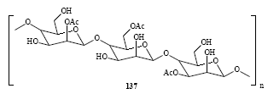
Aloe
לרכיבים שונים שמוצו מעלי הצמח, דוגמת פוליסכריד: Acemannan (אצמנאן) ו- Aloeride (אלואריד) נמצאה השפעה על פעילות המערכת החיסונית, in vivo ו- in vitro.
בנוסף, נמצא כי המיצוי משפיע על גידולים סרטניים, באמצעות שפעול המערכת החיסונית.
ACEMANNAN

Slide 6
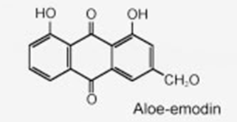
Aloe
האלואה ידוע אף בעושרו במרכיבים בעלי מבנה של anthraquinone, כמו emodine (אמודין).
מיחסים לו תכונות אנטי גידוליות, השפעות במערכת העיכול והשפעה על שפעול ייצור אסטרוגן.

Slide 7
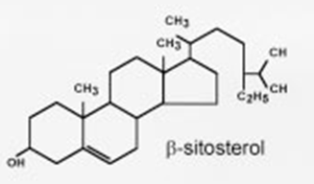
Aloe
טיפול ב- sitosterol (ציטוסטרול), מרכיב אחר באלואה, בממברנה של עוברי אפרוחים, גרם להיווצרות פעילות אנגיוגנטית:
תהליך התפשטות של רשת הנימים, המשפר חילוף חומרים בין הדם לרקמה.

Slide 8
סיפור האלואה

